Slide 1
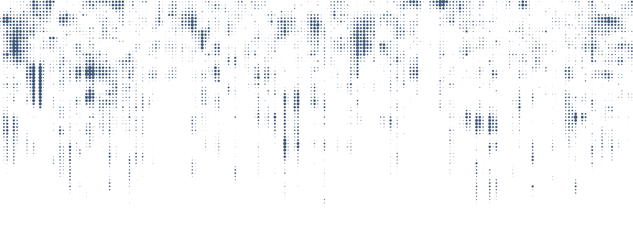
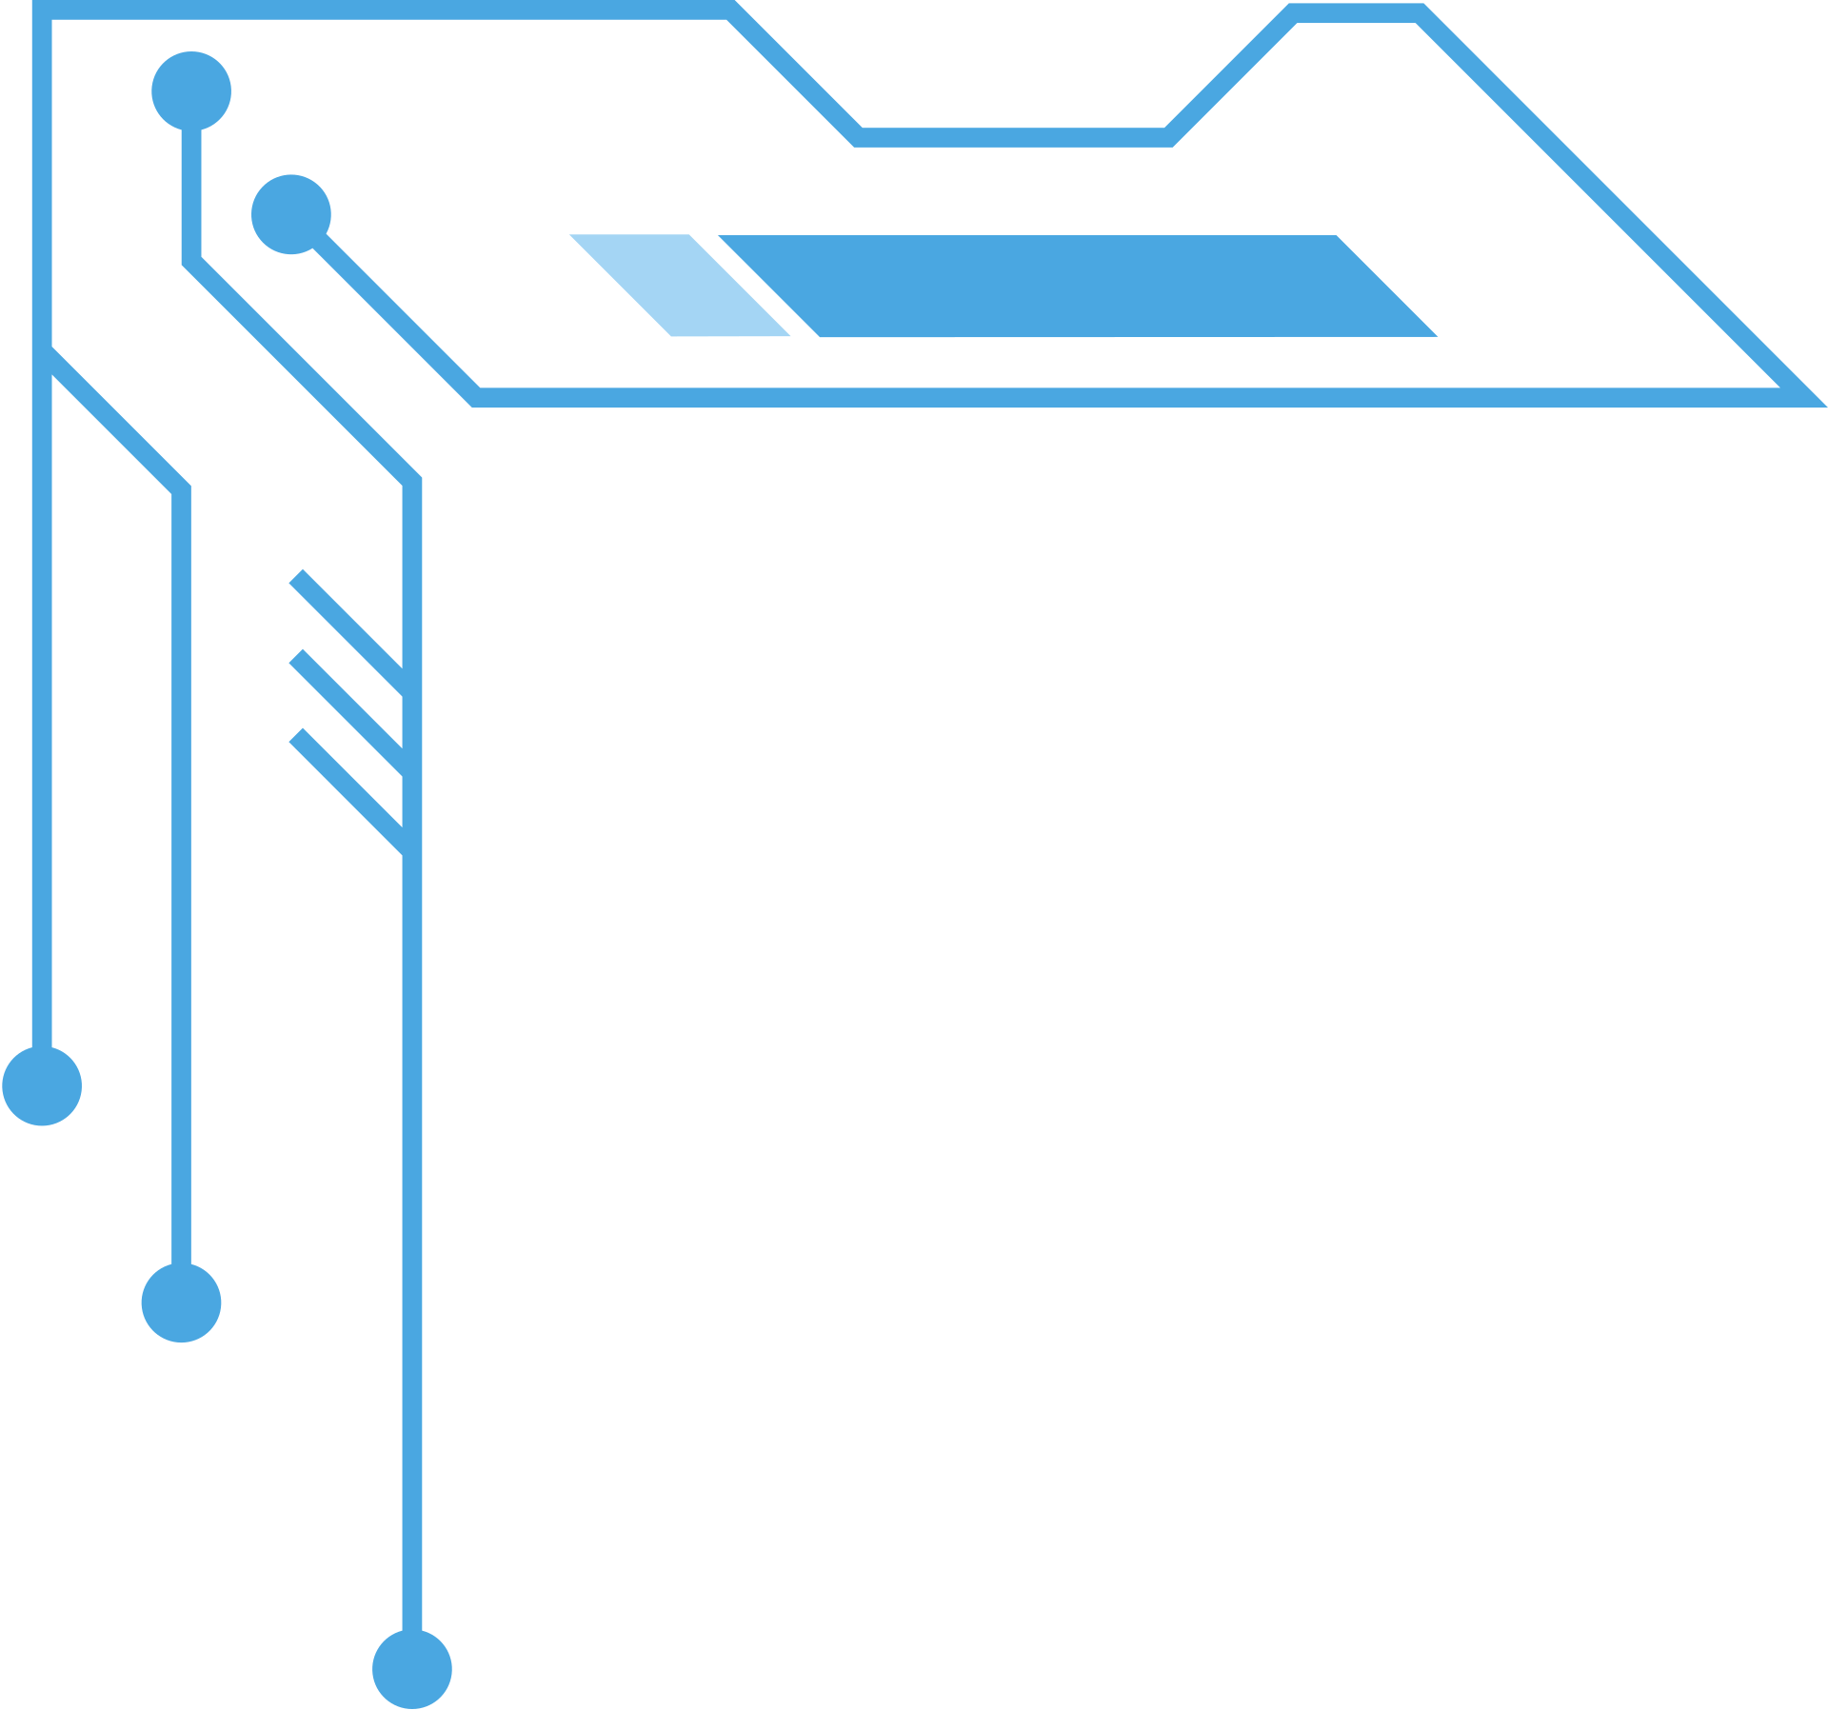
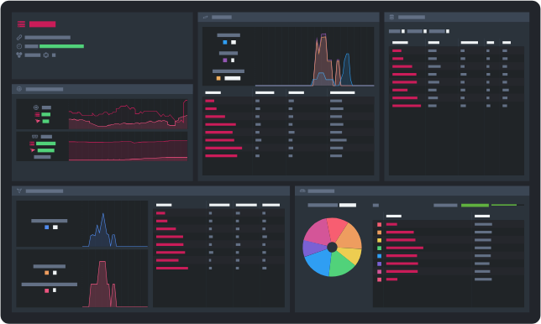

Báo Cáo Bài Tập Lớn 2 _ IS211.O11.HTCL
Cơ Chế Phân Tán
Trong HQT RavenDB
Nhóm 11
Lưu Vĩnh Phát - 20521733
Đỗ Huỳnh Mỹ Tâm - 20520746
Trần Văn Thế - 20520770
Nguyễn Minh Duy - 21522005

Slide 2
Cơ Chế Phân Tán Trong HQT RavenDB
Giới thiệu Hệ Quản trị cơ sở dữ liệu NoSQL
Giới thiệu RavenDB
Demo
BTL2

Slide 3
1. HỆ QUẢN TRỊ CSDL NOSQL

Slide 4
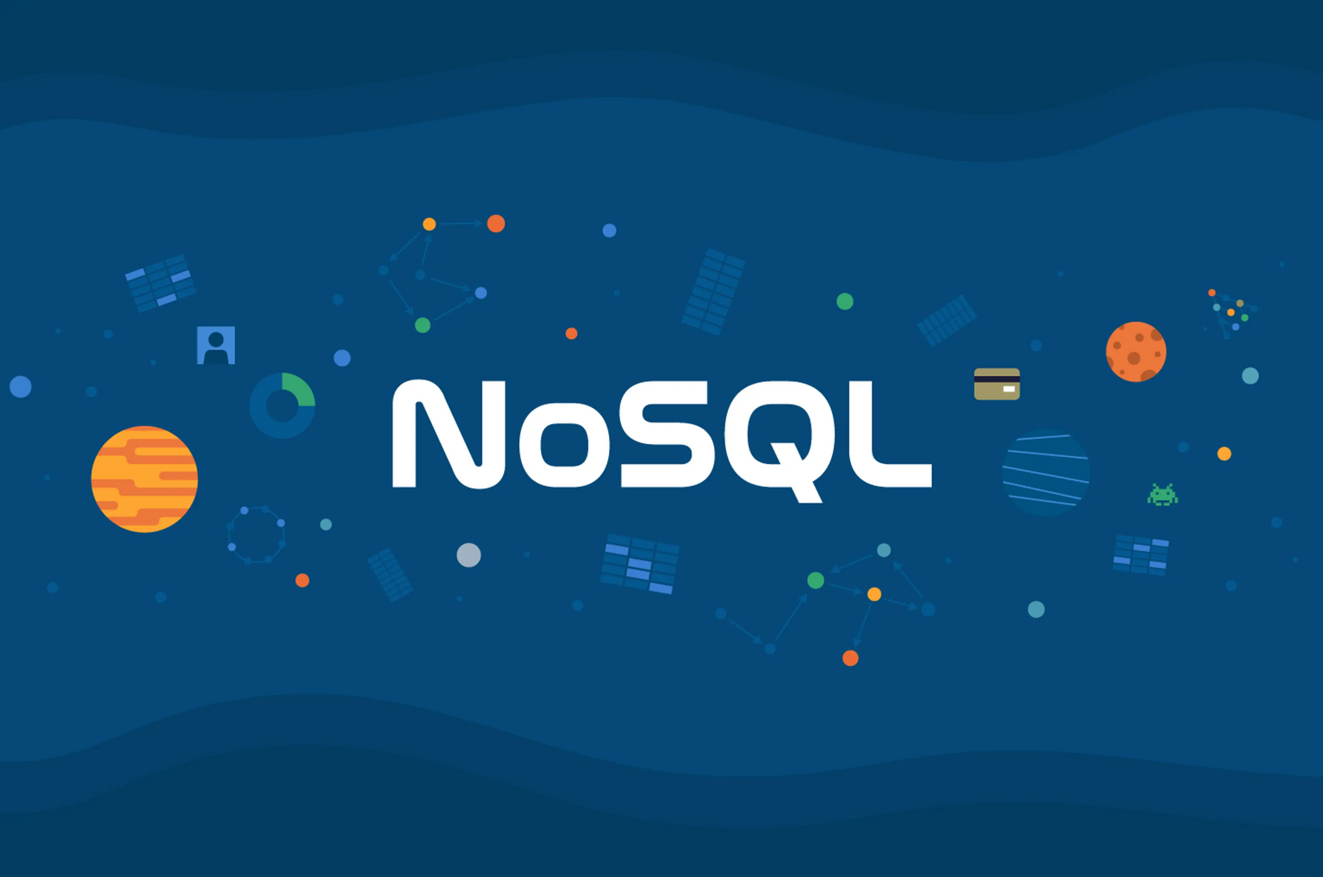
Giới thiệu về hệ quản trị CSDL NoSQL
Cơ sở dữ liệu NoSQL (Not Only SQL)
Là một loại cơ sở dữ liệu được thiết kế để xử lý và lưu trữ dữ liệu có cấu trúc, bán cấu trúc hoặc dữ liệu lớn và phức tạp mà không tuân theo mô hình quan hệ của cơ sở dữ liệu SQL truyền thống.
Mục đích chính của việc sử dụng cơ sở dữ liệu NoSQL là danh cho các kho dữ liệu phân tán với nhu cầu lưu trữ dữ liệu lớn

Slide 5
Giới thiệu về hệ quản trị CSDL NoSQL
Khi nào sử dụng CSDL NoSQL?
Dữ liệu không có cấu trúc hoặc có cấu trúc linh hoạt:
Khối lượng dữ liệu lớn và có tính mở rộng cao
Tốc độ truy vấn và hiệu suất cao
Phân tích dữ liệu và kho lưu trữ dữ liệu đa dạng
Dự án phát triển nhanh và linh hoạt

Slide 6
Giới thiệu về hệ quản trị CSDL NoSQL
Ngoài ra, Những yếu tố có thể xem xét sử dụng NoSQL DB thay vì SQL:
Tốc độ phát triển cơ sở dữ liệu nhanh hơn SQL
Cấu trúc của nhiều dạng dữ liệu khác nhau được xử lý và phát triển dễ dàng hơn với cơ sở dữ liệu SQL.
Khi cơ sở dữ liệu SQL không đáp ứng được nhu cầu lưu trữ dữ liệu lớn.
Khi hệ thống có lượng truy cập cao và không cho phép downtime.

Slide 7

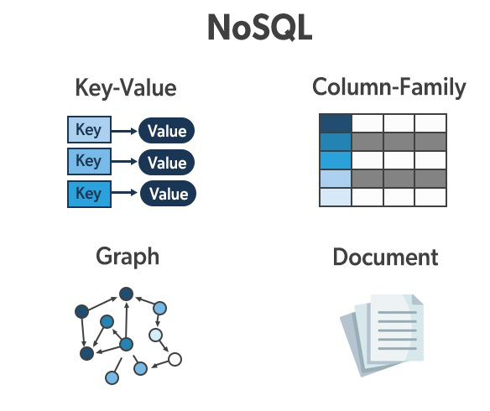
Các kiểu cơ sở dữ liệu NoSQL
Key-value pair
Column-based
Graph-based
Document-oriented

Slide 8
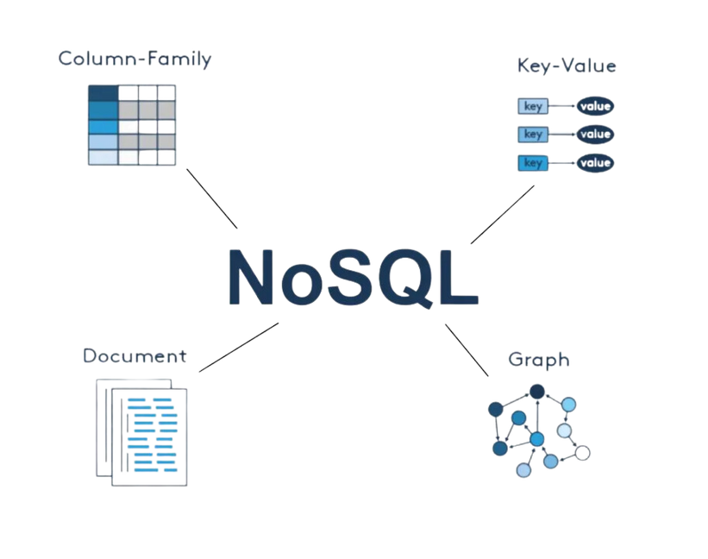
Các kiểu cơ sở dữ liệu NoSQL
Key-value pair: Lưu trữ dưới dạng các cặp key – value, nó được thiết kế theo cách để xử lý nhiều dữ liệu và tải nặng.
VD: DynamoDB,Redis…

Slide 9
Các kiểu cơ sở dữ liệu NoSQL
Column-based: lưu trữ dưới dạng các cột, mỗi cột được xử lý riêng biệt, mang lại hiệu suất cao cho các truy vấn tổng hợp như SUM, COUNT, MIN,…
vd: Hbase, Cassandra…

Slide 10
Các kiểu cơ sở dữ liệu NoSQL
Graph-based: lưu trữ các thực thể cũng như các mối quan hệ giữa các thực thể đó, thực thể được lưu trữ dưới dạng một node với mối quan hệ là các cạnh, một cạnh cho biết mối quan hệ giữa các node, mỗi node và cạnh có một mã định danh duy nhất.
vd: CouchDB, Amazon SimpleDB…

Slide 11
Các kiểu cơ sở dữ liệu NoSQL
Document-oriented: lưu trữ và truy xuất dữ liệu dưới dạng một cặp giá trị khóa (key value pair) nhưng phần giá trị được lưu trữ dưới dạng tài liệu.
vd: Neo4J, OrientDB…

Slide 12
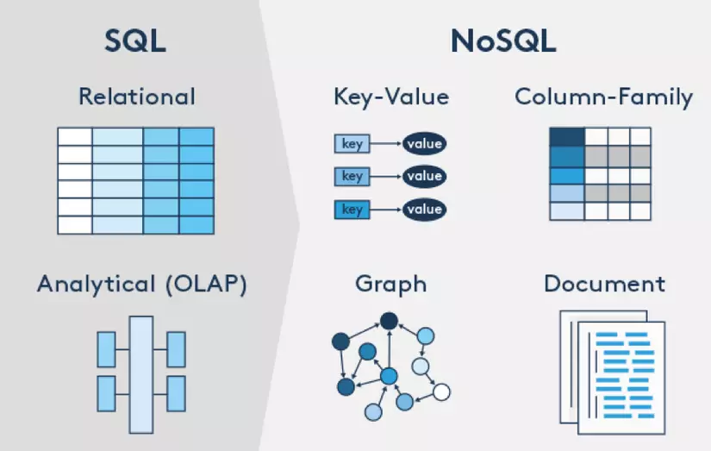
Những hạn chế của CSDL NoSQL
No schema
Hạn chế trong việc thay đổi cấu trúc dữ liệu
Thiếu tính nhất quán (consistency)

Slide 13
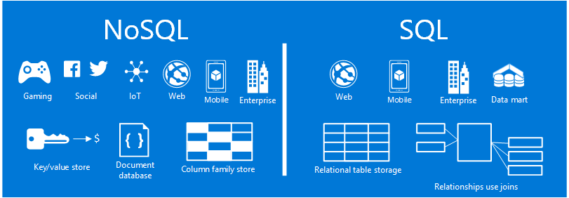
Những hạn chế của CSDL NoSQL

Slide 14
2. GIỚI THIỆU VỀ RAVENDB

Slide 15

TỔNG QUAN
RavenDB
Là một cơ sở dữ liệu hướng tài liệu hoàn toàn mã nguồn mở, tuân thủ hoàn toàn ACID, được viết bằng ngôn ngữ C#, phát triển bởi Hibernating Rhinos Ltd. Nó có khả năng chạy trên nhiều nền tảng như Windows, Linux và Mac OS.
RavenDB lưu trữ dữ liệu dưới dạng các tài liệu JSON và có thể triển khai trong các cụm phân tán với đồng bộ hóa master-master.

Slide 16
TỔNG QUAN
RavenDB
RavenDB là một cơ sở dữ liệu mã nguồn mở có hỗ trợ transactional (giao dịch) được viết cho nền tảng .NET. RavenDB đưa ra mô hình dữ liệu linh hoạt (flexible data model) nhằm đáp ứng yêu cầu của các hệ thống thế giới thực.
RavenDB cho phép xây dựng những ứng dụng có hiệu suất cao (high-performance), độ trễ thấp (low-latency) một cách nhanh chóng và hiệu quả. RavenDB xứng đáng là một cơ sở dữ liệu đáng tin cậy.

Slide 17
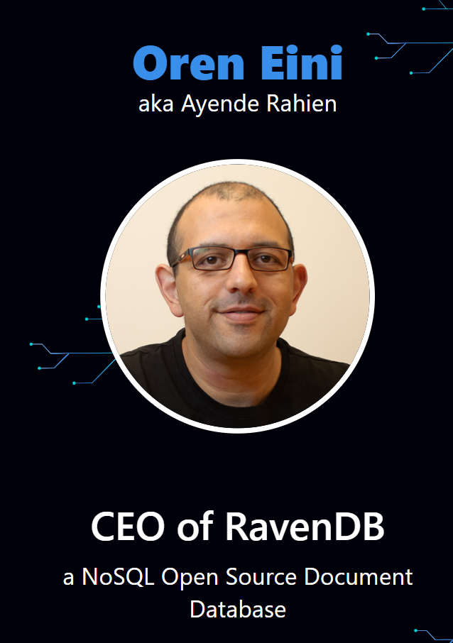
LỊCH SỬ
RavenDB
Ban đầu có tên là "Rhino Divan DB", RavenDB bắt đầu vào năm 2008 như một dự án của Oren Eini (còn được gọi là Ayende Rahien) và được phát triển bởi Hibernating Rhinos Ltd. Công ty khẳng định đó là cơ sở dữ liệu tài liệu đầu tiên chạy một cách tự nhiên trên .NET Framework
Đó là một trong những cơ sở dữ liệu tài liệu sớm nhất cung cấp các đảm bảo ACID

Slide 18
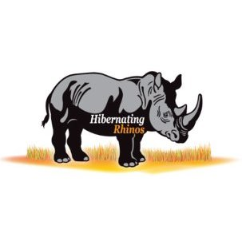
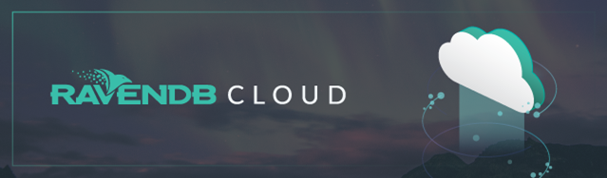
LỊCH SỬ
RavenDB
Năm 2019, Hibernating Rhinos bắt đầu cung cấp RavenDB dưới dạng dịch vụ đám mây được gọi là RavenDB Cloud.

Slide 19
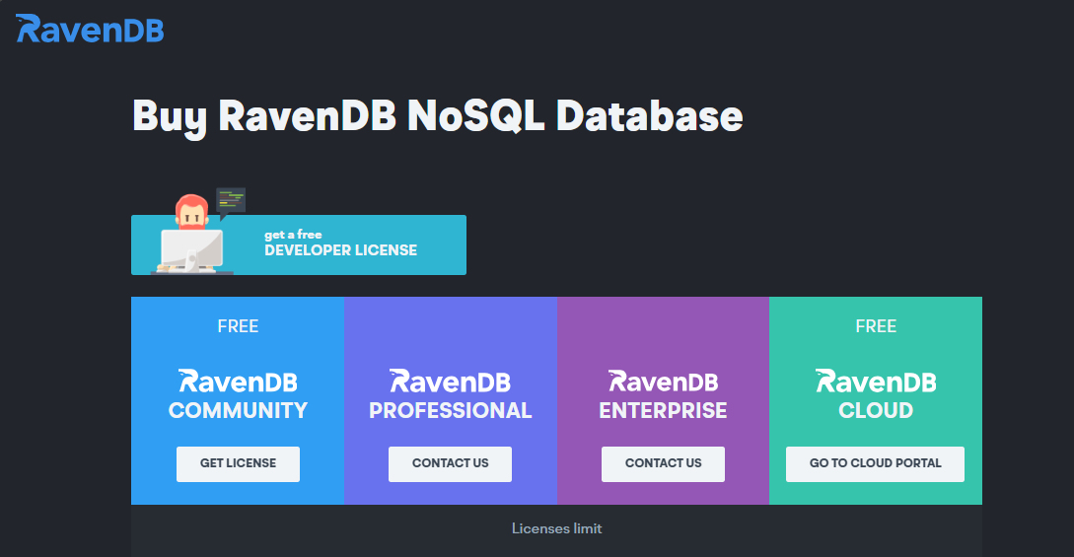
Các Phiên Bản RavenDB

Slide 20
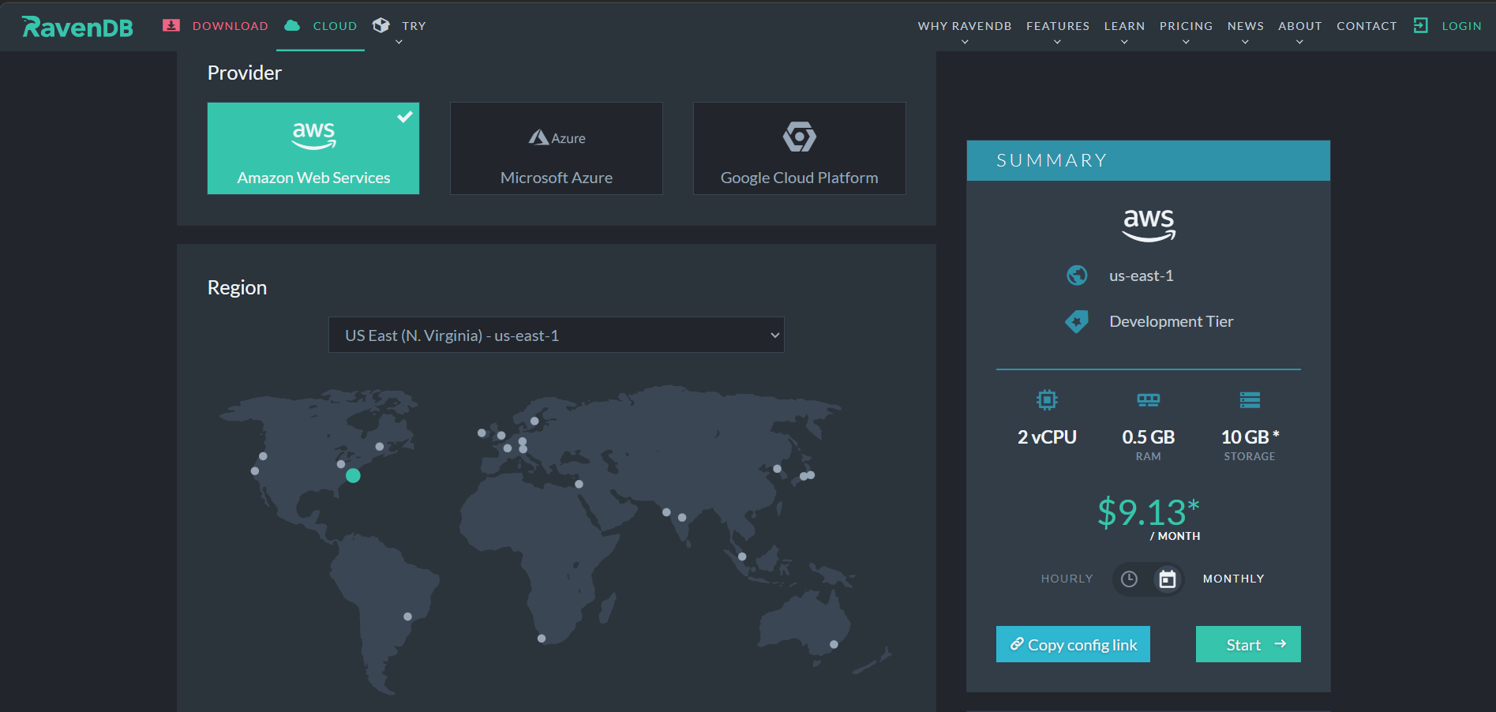
Các Phiên Bản RavenDB

Slide 21
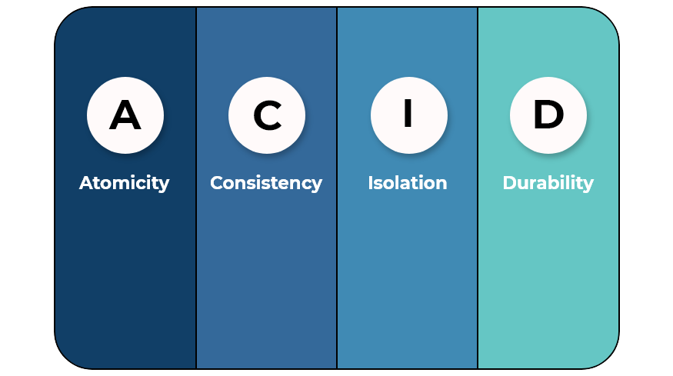
Các Đặc Điểm RavenDB
ACID Database Transactions:
RavenDB là một trong những cơ sở dữ liệu non-relational đầu tiên cung cấp tính ACIDity không chỉ cho một giá trị duy nhất mà còn cho nhiều giá trị trong suốt cơ sở dữ liệu.

Slide 22
Các Đặc Điểm RavenDB
ACID Database Transactions:
Là một cơ sở dữ liệu phân tán, nó cũng cung cấp các bảo đảm ACID trong toàn bộ cơ sở dữ liệu. Các nhà phát triển được miễn xử lý nhiều kịch bản chuyển dữ liệu một phần và sự phức tạp của việc lưu trữ dữ liệu và được tự do tập trung vào việc xây dựng các ứng dụng mạnh mẽ và cung cấp giá trị cho doanh nghiệp.

Slide 23
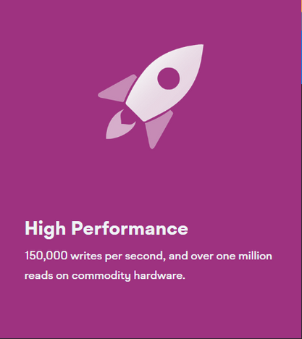
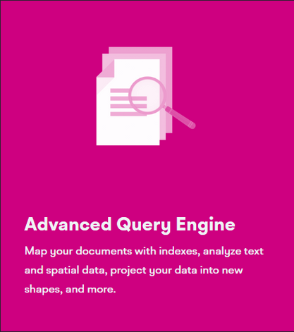
Các Đặc Điểm RavenDB
High Performance:
RavenDB có thể thực hiện hơn 150.000 lần ghi mỗi giây và 1 triệu lần đọc trên phần cứng thông thường đơn giản.
Advanced Query Engine:
Ánh xạ tài liệu thành các chỉ mục, phân tích văn bản và dữ liệu không gian, chiếu dữ liệu thành hình dạng mới.

Slide 24
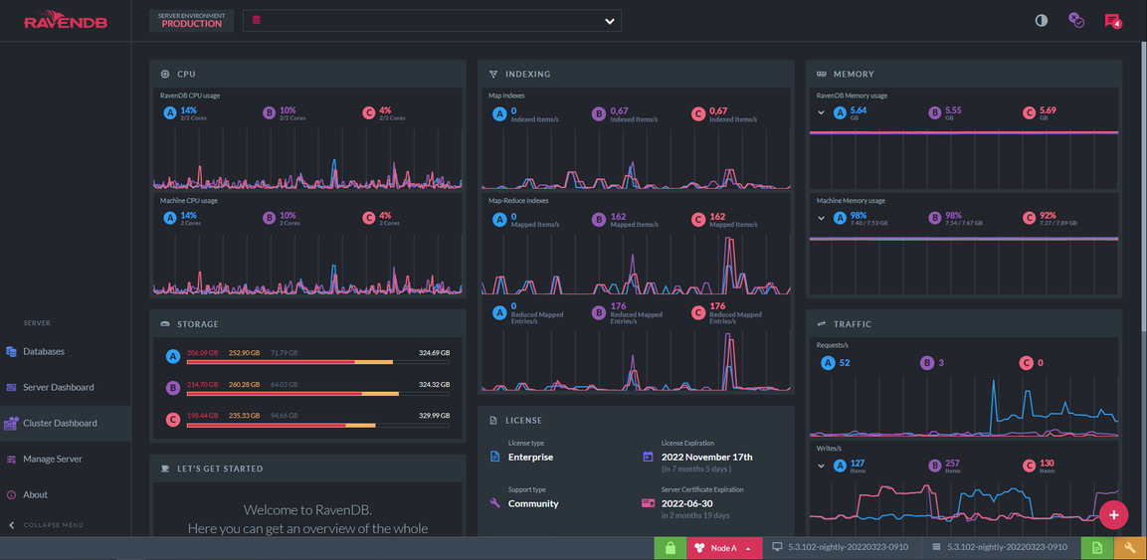
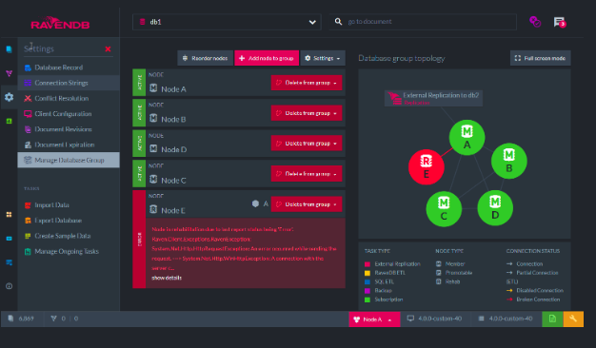
Các Đặc Điểm RavenDB
Database Management Studio:
Giao diện người dùng đồ họa (GUI) được tải đầy đủ, giám sát cả số liệu vận hành và hiệu suất của cơ sở dữ liệu
Giám sát cấu trúc liên kết cơ sở dữ liệu

Slide 25
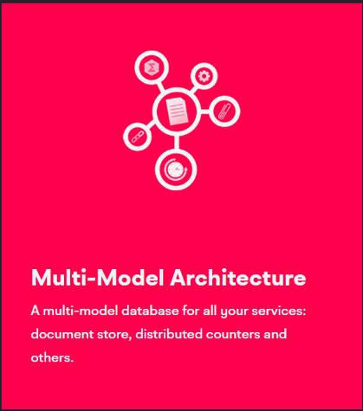
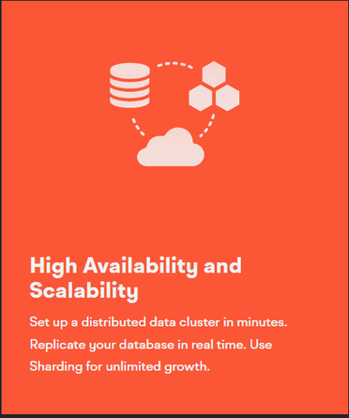
Các Đặc Điểm RavenDB
Multi-Model Architecture:
Cơ sở dữ liệu đa mô hình hoàn hảo để xây dựng các dịch vụ vi mô
High Availability and Scalability:
RavenDB có tính khả dụng cao trong kiến trúc
cơ sở dữ liệu phân tán mà không làm tăng độ phức tạp

Slide 26
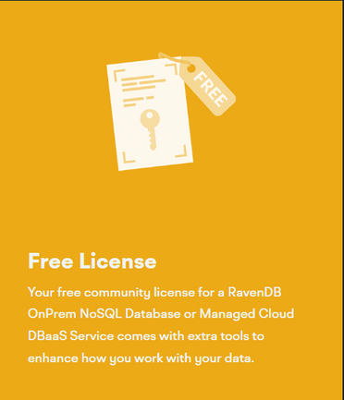
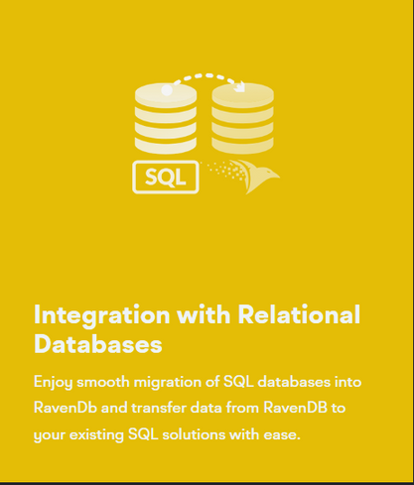
Các Đặc Điểm RavenDB
Free License:
Giấy phép cộng đồng Cơ sở dữ liệu NoSQL miễn phí dành cho Dịch vụ RavenDB OnPrem hoặc Managed Cloud DBaaS đi kèm với các công cụ bổ sung để nâng cao cách bạn làm việc với dữ liệu của mình.
Integration with Relational Databases:
RavenDB cung cấp khả năng gửi và chuyển đổi dữ liệu từ nơi này sang nơi khác. Ngoài ra, còn hỗ trợ tích hợp cho các quy trình ETL cho các cơ sở dữ liệu quan hệ như Microsoft SQL, Oracle, PostgreSQL, MySQL,...

Slide 27
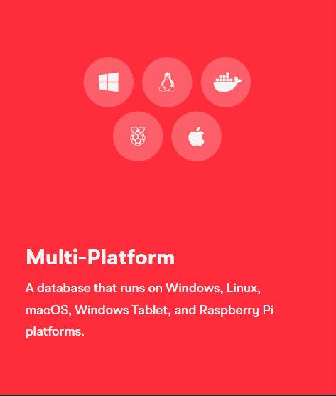
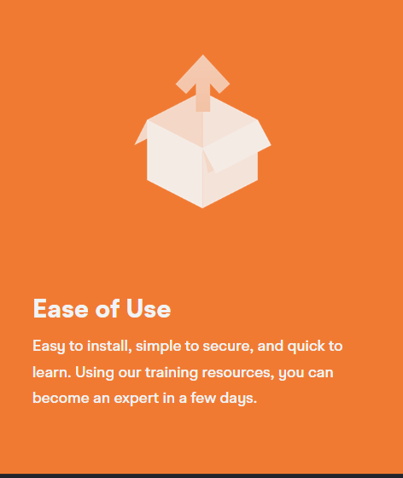
Các Đặc Điểm RavenDB
Multi-Platfrom:
RavenDB cho phép di chuyển dữ liệu giữa các hệ điều hành khác nhau một cách dễ dàng. Ta có thể triển khai RavenDB trên các phần cứng khác nhau chạy trên các hệ điều hành khác nhau, từ các máy chủ mạnh đến các đơn vị nhỏ và có cơ sở dữ liệu không chỉ hoạt động hoàn hảo trên mỗi máy chủ mà còn thực sự sử dụng các tài nguyên độc đáo của nó và tận dụng tối đa nó
Ease of Use

Slide 28
ƯU ĐIỂM

Slide 29

Ưu Điểm của RavenDB
RavenDB dễ dàng mở rộng quy mô. Cơ sở dữ liệu phân tán cho phép thiết lập các nút (nodes) ngay lập tức. Ngoài ra, nó sử dụng phần cứng tối đa, RavenDB hoạt động trên Raspberry Pi và chip ARM vì nó tận dụng tối đa phần cứng mà nó chạy
RavenDB là một CSDL đa mô hình. Document, key/value, Counter, Graph API và Time Series cho phép sử dụng nhiều phiên bản cho các chức năng khác nhau mà không phải mua cơ sở dữ liệu khác nhau, hữu dụng cho microservice.
Ngôn ngữ truy vấn dễ dàng vì RQL sử dụng cú pháp SQL đến 80%.

Slide 30
NHƯỢC ĐIỂM

Slide 31

Nhược Điểm của RavenDB
RavenDB chưa có cộng đồng đủ mạnh để hỗ trợ việc giải đáp các thắc mắc hoặc các vấn đề hay gặp phải khi sử dụng nó.
Tài liệu vẫn chưa có nhiều về các ví dụ thực hành, hoặc các trường hợp phổ biến khi sử dụng RavenDB. Ngoài ra, vẫn còn thiếu các video hướng dẫn giải quyết các vấn đề phổ biến.
Không thể kiểm tra sharding, replication, hoặc truy cập được xác thực nếu không mua giấy phép.

Slide 32
DEMO

